Slide 1


PROJET DE FIN D’ÉTUDES
Pour l'obtention de la Licence MIAGE
Conception et développement d’une plateforme intelligente de gestion
des incidents
Encadré par:
Dr. Abdelmoghit Souissi ( UIC )
Mr. El Idrissi Said ( SGABS )
Présenté par:
Omar Bari
Devant le jury :
Dr. NASSIH Rym
Dr. ELOUKKAL Sanae
Année universitaire: 2024-2025

Slide 2
Plan de la présentation
1
Introduction
2
3
4
Contexte général
Étude préliminaire, analyse et conception
Choix et évaluation du
du projet
modèle IA
6
5
Réalisation
Conclusion et
perspectives
1

Slide 3
01.
Introduction
2

Slide 4
Introduction
Contexte général du projet
Étude préliminaire, analyse et
conception
Choix et évaluation du modèle IA
Réalisation
Conclusion et perspectives
Introduction :
Ce projet a été réalisé dans le cadre de mon stage de ﬁn d'études au sein du centre d’expertise en développement de SG ABS. Il a abouti à la création de SG-FIX, une plateforme intelligente conçue pour moderniser et optimiser la gestion des incidents techniques.
3

Slide 5
02.
Contexte générale
du projet
4

Slide 6

Introduction
Contexte général du projet
Étude préliminaire, analyse et
conception
Choix et évaluation du modèle IA
Réalisation
Conclusion et perspectives
Organisme d’accueil :
• •
Nom complet : Société Générale Africa Business Services. Rôle : Centraliser les services pour les entités africaines du groupe et soutenir la transformation numérique de la banque.
•Domaines d'Expertise :
-Développement logiciel.
-Gestion des infrastructures.
-Cybersécurité.
-Data management.
5

Slide 7
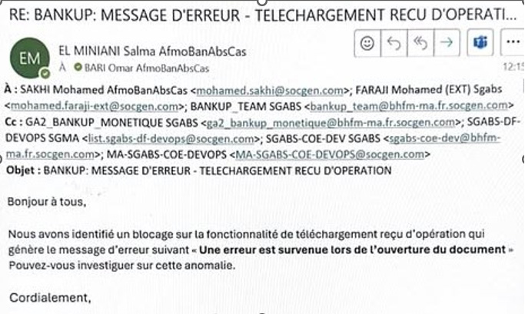
Introduction
Contexte général du projet
Étude préliminaire, analyse et
conception
Choix et évaluation du modèle IA
Réalisation
Conclusion et perspectives
Problématique :
6

Slide 8
Introduction
Contexte général du projet
Étude préliminaire, analyse et
conception
Choix et évaluation du modèle IA
Réalisation
Conclusion et perspectives
Problématique :
La réalité mensuelle :
Environ +100
incidents signalés par e-mail.
6

Slide 9
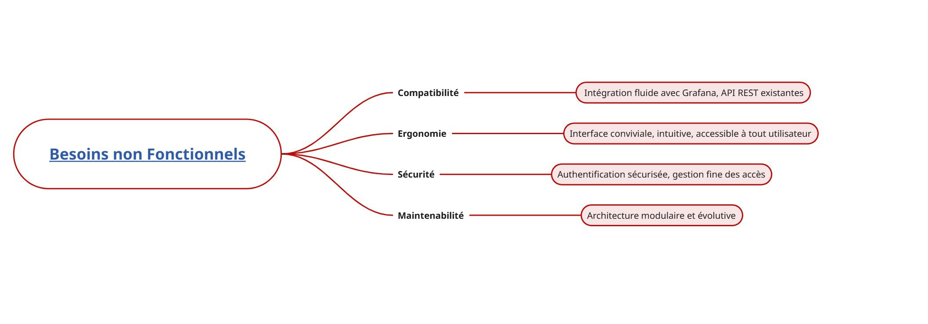
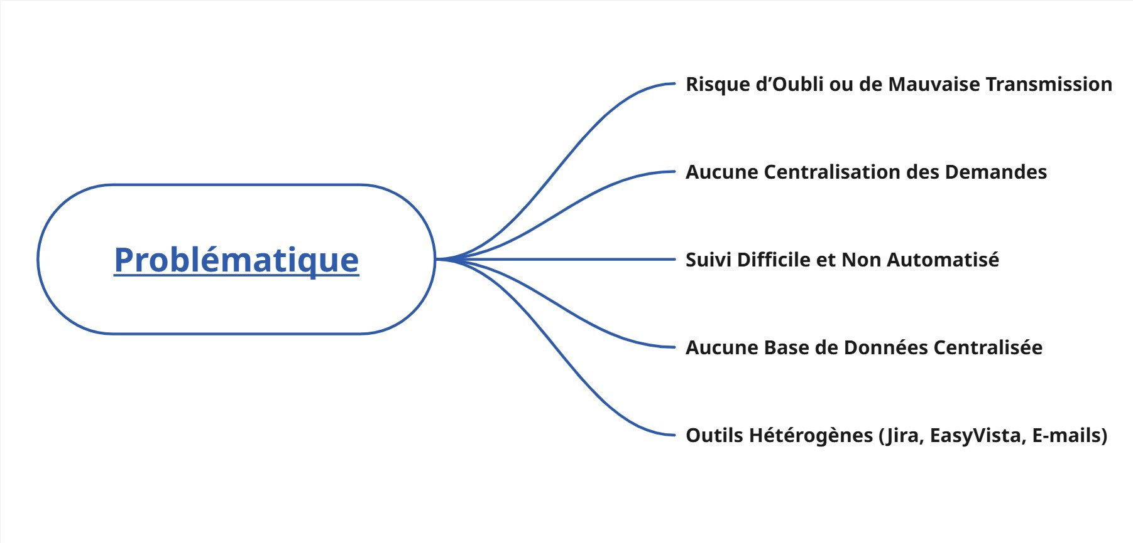
Introduction
Contexte général du projet
Étude préliminaire, analyse et
conception
Choix et évaluation du modèle IA
Réalisation
Conclusion et perspectives
Problématique :
6

Slide 10


Introduction
Contexte général du projet
Étude préliminaire, analyse et
conception
Choix et évaluation du modèle IA
Réalisation
Conclusion et perspectives
Solution :
Pilier Manuel
Pilier Automatisation
7

Slide 11

Introduction
Contexte général du projet
Étude préliminaire, analyse et
conception
Choix et évaluation du modèle IA
Réalisation
Conclusion et perspectives
Gestion des incidents
Besoins fonctionnels
Intégration et automatisation
Visualisation & reporting
8

Slide 12
Introduction
Contexte général du projet
Étude préliminaire, analyse et
conception
Choix et évaluation du modèle IA
Réalisation
Conclusion et perspectives
Ergonomie
Sécurité
Besoins non fonctionnels
Maintenabilité
Compatibilité
9

Slide 13
03.
Étude préliminaire,
analyse et conception
10

Slide 14
Introduction
Contexte général du projet
Étude préliminaire, analyse et conception
Choix et évaluation du modèle IA
Réalisation
Conclusion et perspectives
Analyse comparative des solutions alternatives:
Critère Type
easyVISTA Payant
Jira Payant
Solution complète pour l'ITSM, gestion des workflows avancée
Avantages
Intégration avec de nombreux outils, bon suivi des tickets
Coût élevé, configuration et personnalisation avancées nécessaires
Inconvénients
Configuration complexe, coût élevé
11

Slide 15

Introduction
Contexte général du projet
Étude préliminaire, analyse et conception
Choix et évaluation du modèle IA
Réalisation
Conclusion et perspectives
Comparaison avec notre solution :
INDÉPENDANCE & AGILITÉ
SOLUTION SUR-MESURE
CONTRÔLE & SÉCURITÉ
12

Slide 16
Introduction
Contexte général du projet
Étude préliminaire, analyse et conception
Choix et évaluation du modèle IA
Réalisation
Conclusion et perspectives
Comparaison avec notre solution :
Augmentation de la vitesse de résolution
Réduction des coûts
12

Slide 17
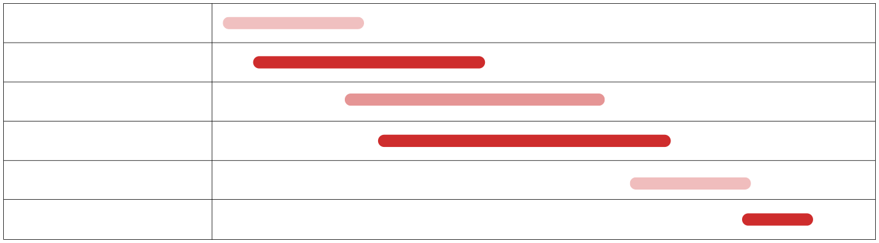
Introduction
Contexte général du projet
Étude préliminaire, analyse et conception
Choix et évaluation du modèle IA
Réalisation
Conclusion et perspectives
Planning prévisionnel :
Initialisation
Conception (UML) et analyse
Développement Front-End
Développement Backend
Intégration de l'IA
Tests et Validation
S1
S2
S3
S4
S5
S6
S7
S8
S9
S10
S11
S12
13

Slide 18
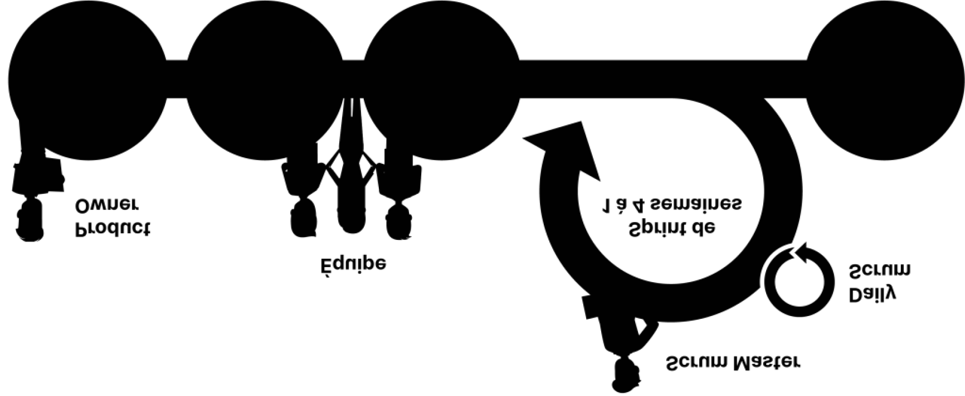
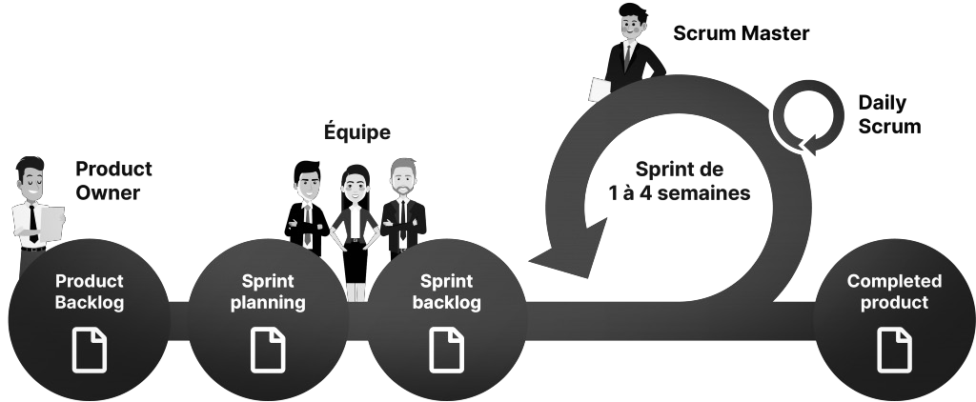
Introduction
Contexte général du projet
Étude préliminaire, analyse et conception
Choix et évaluation du modèle IA
Réalisation
Conclusion et perspectives
Méthodologie de travail :
14

Slide 19







Introduction
Contexte général du projet
Étude préliminaire, analyse et conception
Choix et évaluation du modèle IA
Réalisation
Conclusion et perspectives
Architecture du système
Services
metrics
API météo
logs
http request
traces
Analyse des logs
Informations sur l'incident
Python ﬂask
15

Slide 20
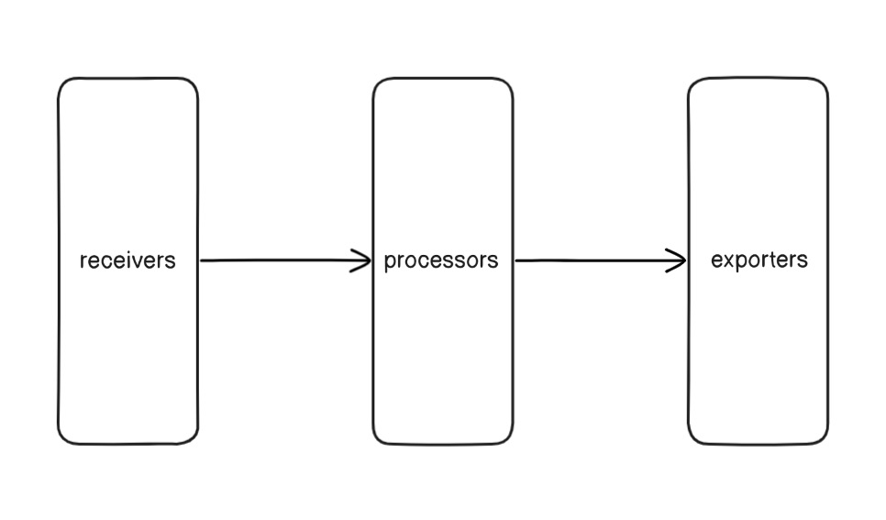

Introduction
Contexte général du projet
Étude préliminaire, analyse et conception
Choix et évaluation du modèle IA
Réalisation
Conclusion et perspectives
Collecte des données avec
OpenTelemetry Collector
OpenTelemetry Collector
Services
Collector Pipeline
16

Slide 21
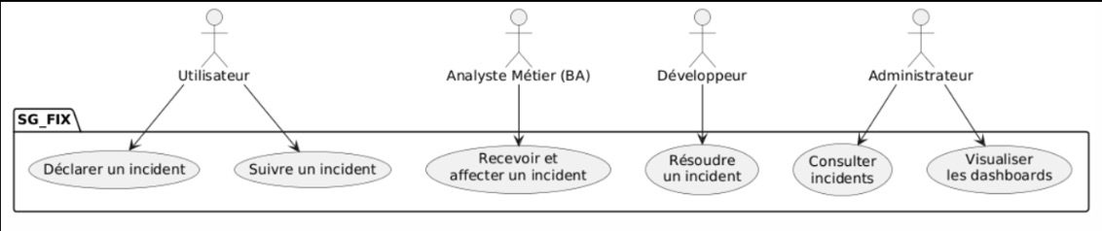
Introduction
Contexte général du projet
Étude préliminaire, analyse et conception
Choix et évaluation du modèle IA
Réalisation
Conclusion et perspectives
Diagramme de contexte
17

Slide 22
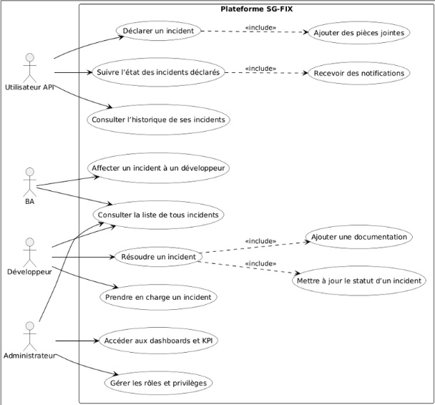
Introduction
Contexte général du projet
Étude préliminaire, analyse et conception
Choix et évaluation du modèle IA
Réalisation
Conclusion et perspectives
Diagramme de cas
dʼutilisation
18

Slide 23
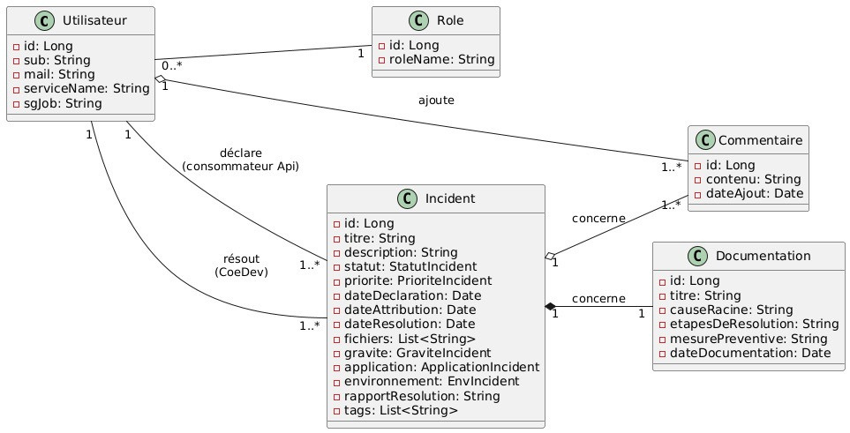
Introduction
Contexte général du projet
Étude préliminaire, analyse et conception
Choix et évaluation du modèle IA
Réalisation
Conclusion et perspectives
Diagramme de classes
19

Slide 24
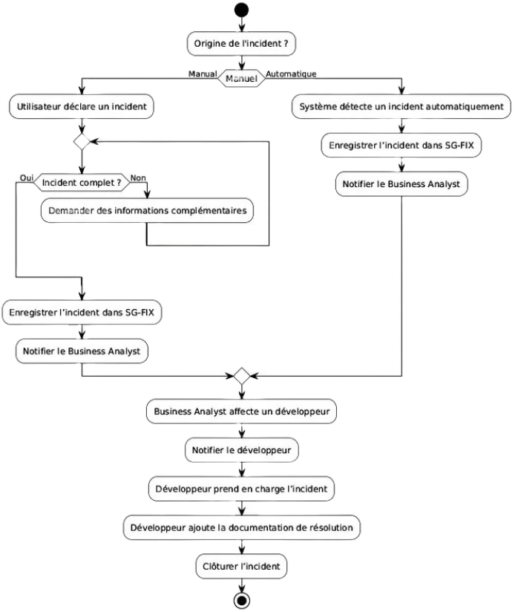
Introduction
Contexte général du projet
Étude préliminaire, analyse et conception
Choix et évaluation du modèle IA
Réalisation
Conclusion et perspectives
Diagramme d’activité
20

Slide 25
04.
Choix et évaluation
du modèle IA
21

Slide 26
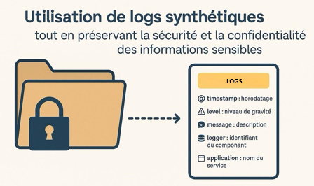
Introduction
Contexte général du projet
Étude préliminaire, analyse et conception
Choix et évaluation du modèle IA
Réalisation
Conclusion et perspectives
Données utilisées
22

Slide 27
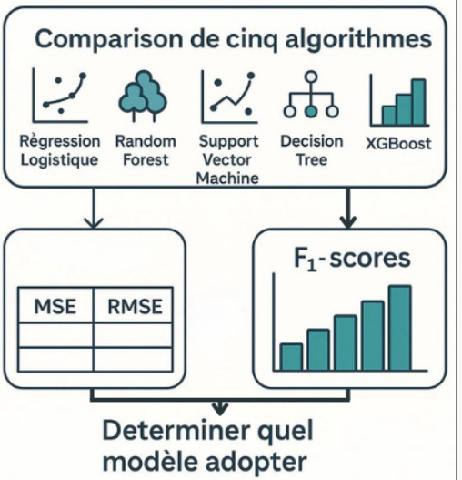
Introduction
Contexte général du projet
Étude préliminaire, analyse et conception
Choix et évaluation du modèle IA
Réalisation
Conclusion et perspectives
Comparaison des modèles
23

Slide 28
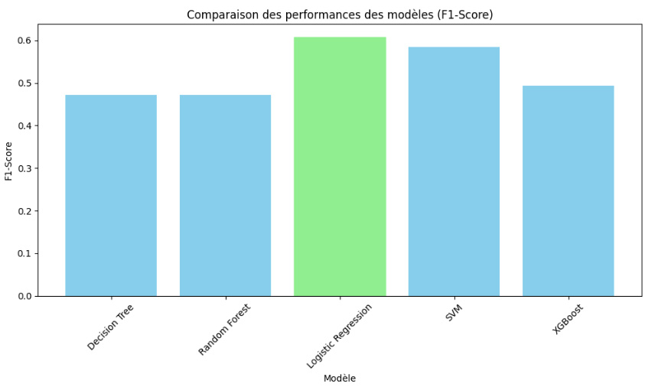
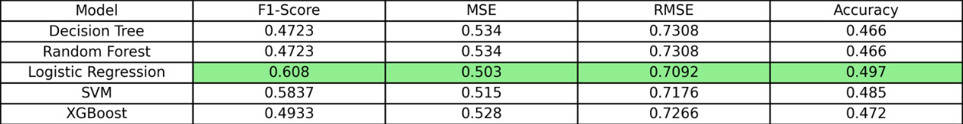
Introduction
Contexte général du projet
Étude préliminaire, analyse et conception
Choix et évaluation du modèle IA
Réalisation
Conclusion et perspectives
Comparaison des modèles
23

Slide 29
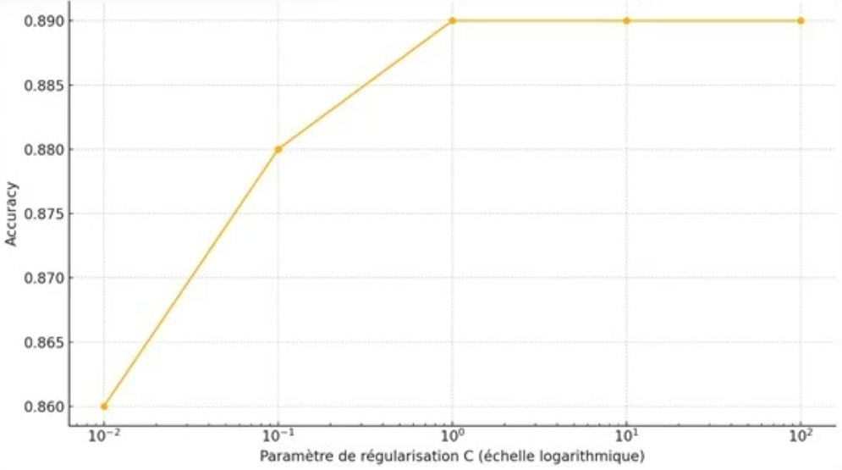

Introduction
Contexte général du projet
Étude préliminaire, analyse et conception
Choix et évaluation du modèle IA
Réalisation
Conclusion et perspectives
Choix du modèle
Fine-tuning des hyperparamètres
Régression logistique
Ajustement des hyperparamètres
24

Slide 30
05.
Réalisation
25

Slide 31
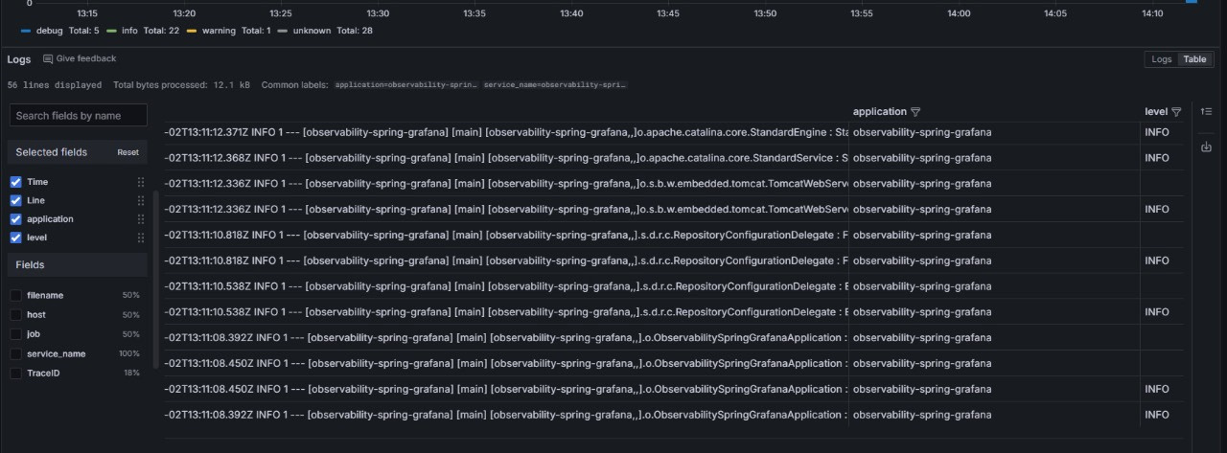
Introduction
Contexte général du projet
Étude préliminaire, analyse et conception
Choix et évaluation du modèle IA
Réalisation
Conclusion et perspectives
Gestion des Logs
26

Slide 32
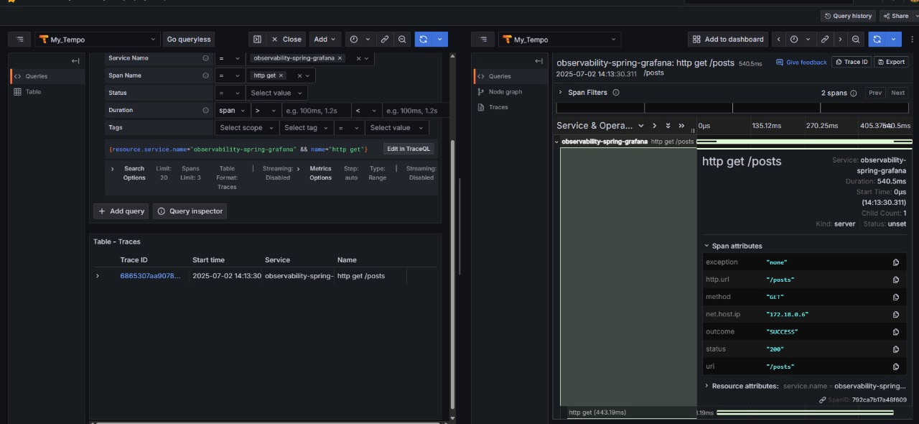
Introduction
Contexte général du projet
Étude préliminaire, analyse et conception
Choix et évaluation du modèle IA
Réalisation
Conclusion et perspectives
Gestion des métriques
27

Slide 33
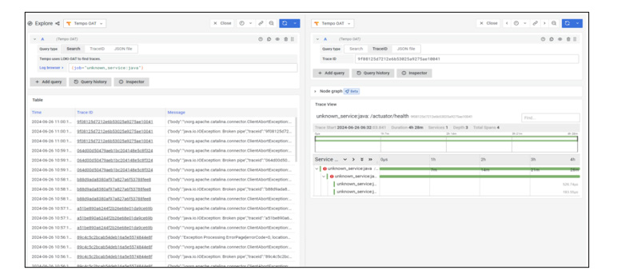
Introduction
Contexte général du projet
Étude préliminaire, analyse et conception
Choix et évaluation du modèle IA
Réalisation
Conclusion et perspectives
Gestion des traces
28

Slide 34

Introduction
Contexte général du projet
Étude préliminaire, analyse et conception
Choix et évaluation du modèle IA
Réalisation
Conclusion et perspectives
Page de connexion
29

Slide 35
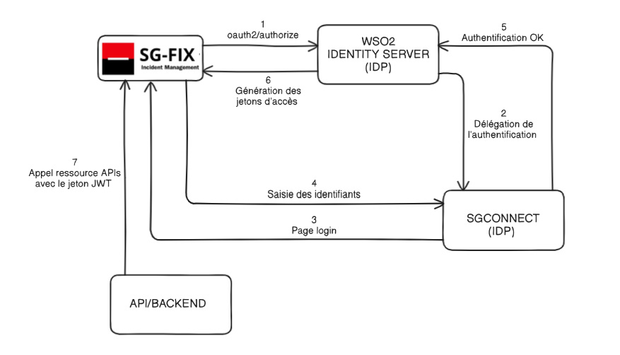
Introduction
Contexte général du projet
Étude préliminaire, analyse et conception
Choix et évaluation du modèle IA
Réalisation
Conclusion et perspectives
Authentification SGConnect
30

Slide 36
06.
Conclusion et
perspectives
31

Slide 37
Introduction
Contexte général du projet
Étude préliminaire, analyse et conception
Choix et évaluation
du modèle IA
Réalisation
Conclusion et perspectives
Axes dʼamélioration
Optimisation continue des performances
Ajout de nouvelles fonctionnalités
Extension à d'autres types d'incidents
Conclusion
Travail collaboratif avec les différentes équipes
Exposition à des outils et pratiques professionnels
Projet aligné avec les besoins du projet
32

Slide 38
Merci de votre
attention

